Slide 1
IJ-130
20.822
Relatório
Mensal
por
Componente
Peças produzidas
Mai/2025 → Mar/2026
5
Compostos utilizados
11 meses de operação
Análise de desempenho · Mai/2025 → Mar/2026
1,33 %
Produção · Qualidade · Manutenção
Taxa de refugo
276 peças refugadas

Slide 2
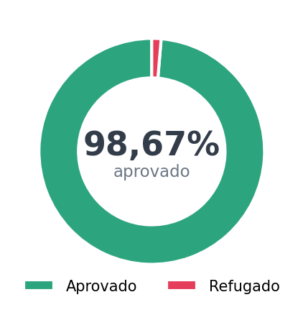
Visão Executiva da Produção
IJ-130
20.822
11
5
1,33 %
Total Produzido
Meses de Operação
Compostos Distintos
Taxa de Refugo
peças
Mai/2025 → Mar/2026
utilizados
276 peças
Destaques do Período
Aprovado vs. Refugado
✓
Pico de produção em Nov/2025: 8.996 peças
✓
FP75614/49 lidera com 70,03 % da produção total
✓
Taxa de refugo de 1,33 % no período
✓
Última troca em 04/10/2025 — próxima prescrita em 30/10/2026
Relatório Mensal — Componente IJ-130
Mai/2025 → Mar/2026

Slide 3
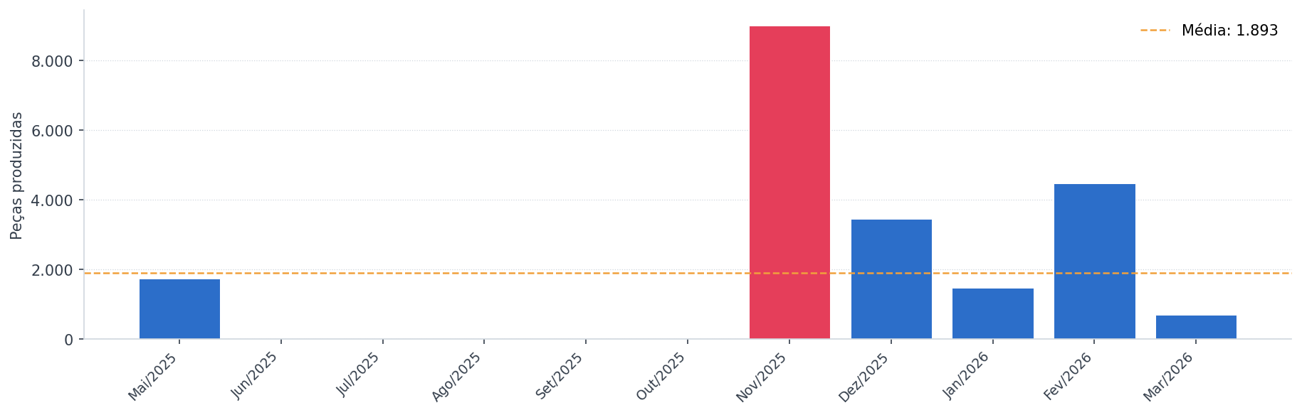
Tendências de Produção Mensal
IJ-130
8.996
1.893
0
Pico de Produção
Média Mensal
Menor Mês
Nov/2025 — recorde do período
Calculada sobre 11 meses
Jun/2025 — menor volume registrado
Relatório Mensal — Componente IJ-130
Mai/2025 → Mar/2026

Slide 4
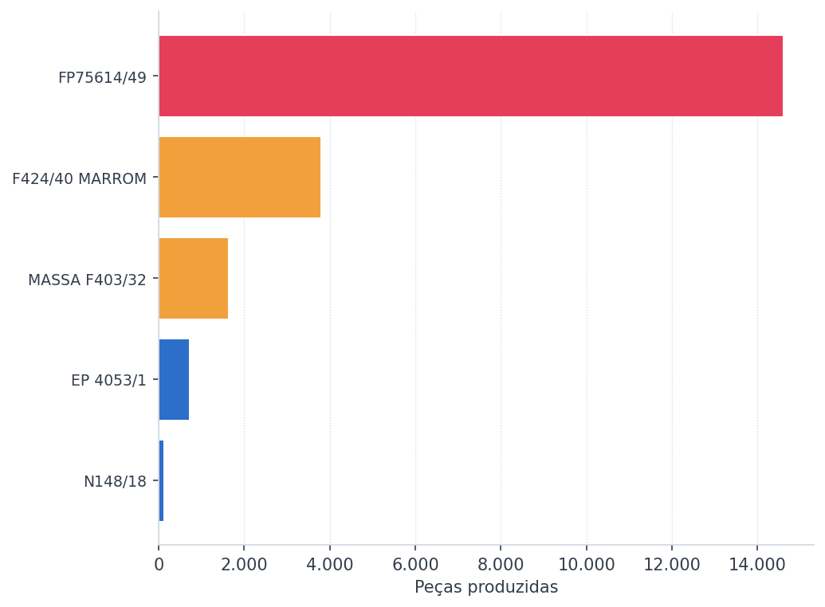
Análise de Materiais e Compostos
IJ-130
Volume por Composto
Composto Dominante
FP75614/49
70,03 %
14.582
do total produzido
peças
5 meses com uso
238 peças refugadas
Composto
Produzido
% Total
Refugo
Meses
FP75614/49
14.582
70,03 %
238
5
F424/40 MARROM
3.793
18,22 %
15
1
MASSA F403/32
1.619
7,78 %
12
1
EP 4053/1
707
3,40 %
5
1
N148/18
121
0,58 %
6
1
Relatório Mensal — Componente IJ-130
Mai/2025 → Mar/2026

Slide 5
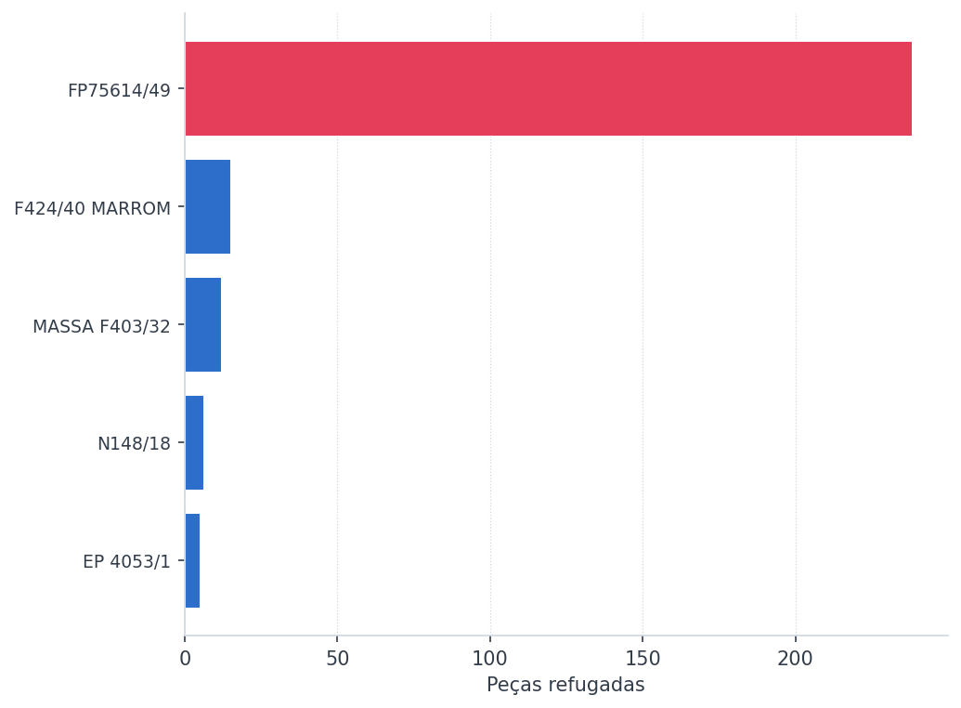
Controle de Qualidade — Taxa de Refugo
IJ-130
Refugo por Composto
1,33 %
Taxa de Refugo Global
276
20.822
Peças refugadas
Total produzido
Dentro do limite aceitável
Análise de Qualidade
●
FP75614/49: maior volume de refugo absoluto (238 peças)
✓
Taxa mensal estável — sem pico de rejeição significativo
✓
Refugo geral abaixo de 1,5 % no período
Relatório Mensal — Componente IJ-130
Mai/2025 → Mar/2026

Slide 6
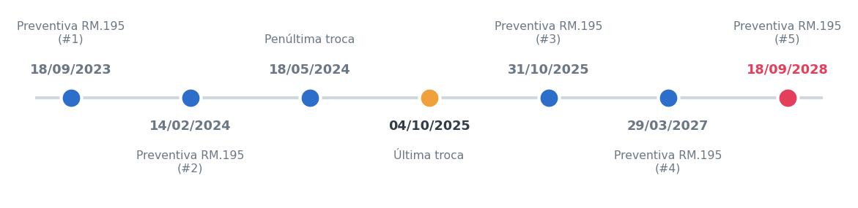
Estratégia de Manutenção Preventiva
IJ-130
Histórico de Manutenções RM.195
✓ OK
186
dias restantes
30/10/2026
Próxima manutenção
Componente
Valor Atual
Referência
Fator
Efeito
Última troca: 04/10/2025
T_base
504,0
Mediana histórica
—
Ponto de partida
Níveis de Urgência
Ampl. cil./fuso
cil. 0,030 / fuso 0,040
—
1,0000
Fator neutro
ATRASADO
< 0 dias
Massa pós-troca
451,66
mediana janelas anteriores: 38,54
0,7000
consumiu **11,72×** a massa típica → antecipa a próxima troca (×0,700)
URGENTE
0 – 29 dias
Ociosidade
38
Últ. prod. → hoje
—
Desliza data p/ frente
ATENÇÃO
30 – 89 dias
T_prescrito
352,8 dias
504,0 × 1,0000 × 0,7000
—
Data: 30/10/2026
✓ OK — ATUAL
≥ 90 dias
Relatório Mensal — Componente IJ-130
Referência: 27/04/2026

Slide 7
Conclusões e Insights Operacionais
IJ-130
Principais Conclusões
Scorecard Operacional
Produção Consistente
Volume Total
20.822 peças
20.822 peças em 11 meses com pico histórico de 8.996 em Nov/2025
Período
11 meses
Dominância do FP75614/49
Compostos
5 tipos
70,03 % da produção — composto principal por 5 meses
Taxa de Refugo
1,33 %
Pico Mensal
8.996 peças — Nov/2025
Qualidade Controlada
Taxa de refugo de apenas 1,33 % — desempenho estável em todo o período
Próxima Manutenção
30/10/2026 (186 dias)
Manutenção Planejada
Próxima intervenção prevista para 30/10/2026 — 186 dias de folga operacional
Relatório Mensal — Componente IJ-130
Mai/2025 → Mar/2026

